Slide 1
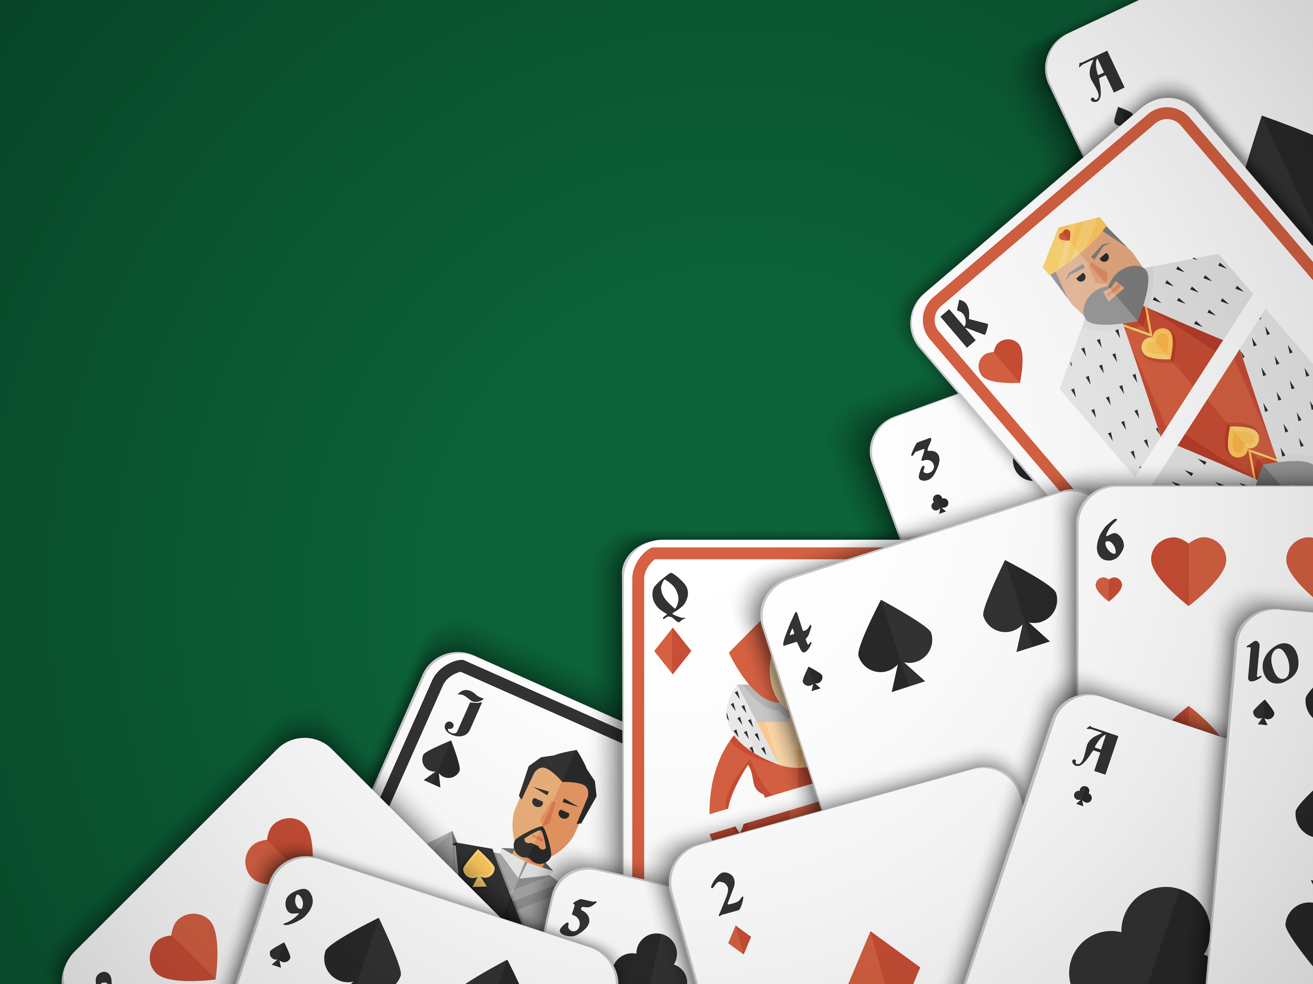
SCALA 40
BRIVIO TOMMASO & REGA ANDREA

Slide 2


FUNZIONALITA’ GENERALI
2 giocatori si connettono con il server
Il server distribuisce le carte e il client le posiziona sul campo
In base alle richieste del client (pesca, pesca dagli scarti, gioca) il server elabora le informazioni e invia una risposta al client
Chi arriva a 0 carte in mano VINCE

Slide 3
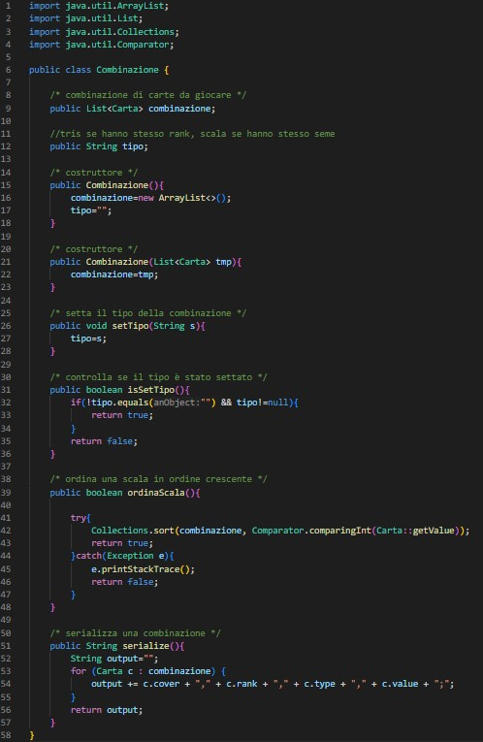
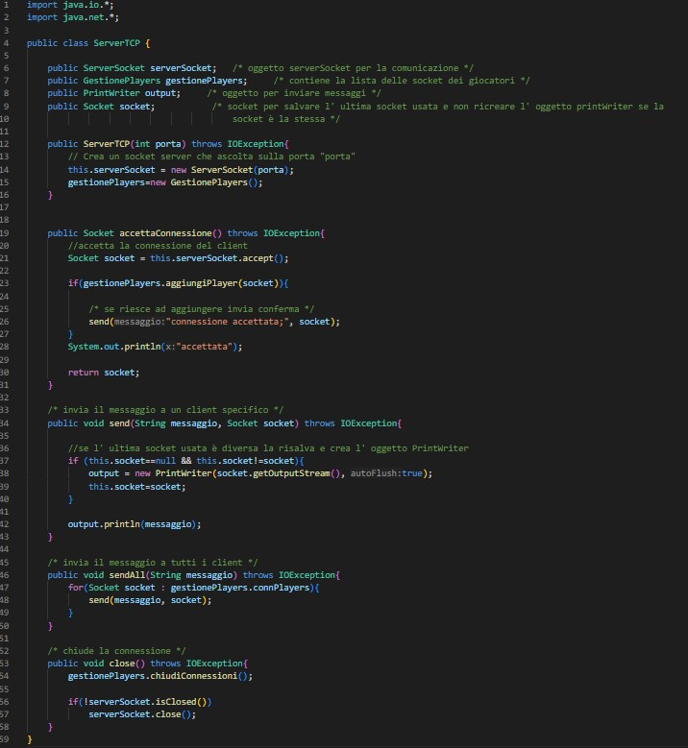
CLASSI PRINCIPALI UTILIZZATE
ServerTCP utilizzata per gestire la connessione con il client
Combinazione utilizzata per controllare le diverse combinazioni e serializzare quest’ultime
Gioco che rimane in ascolto in attesa di richieste e appunto gestisce le richieste client
ClientTCP che crea una socket che invierà le richieste al server, riceve le risposte e termina la connessione

Slide 4
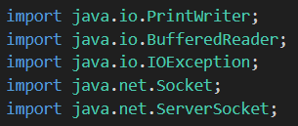
LIBRERIE UTILIZZATE
java.io.IOException: Questa eccezione viene sollevata quando si verifica un errore durante l'input/output. Nel nostro codice, può essere generata, ad esempio, se ci sono problemi durante la lettura o la scrittura su un flusso di dati.
java.io.BufferedReader: Questa classe è utilizzata per leggere messaggi da input. Viene utilizzata per leggere messaggi inviati attraverso la connessione di rete tramite il socket.
java.io.PrintWriter: Questa classe è utilizzata per inviare messaggi in output. Nel tuo caso, potrebbe essere utilizzata per inviare messaggi attraverso la connessione di rete tramite il socket.

Slide 5
LIBRERIE UTILIZZATE
java.net.Socket: Questa classe rappresenta un endpoint per la comunicazione tramite socket. Un oggetto Socket viene utilizzato per inizializzare la connessione tra client e server. Viene utilizzato per aprire flussi di input e output per la comunicazione dati tra le parti.
Javax.swing.*: Questa libreria viene usata per visualizzare gli elementi necessari per l’invio e visualizzazione di messaggi in input o output.
In breve, queste librerie Java sono fondamentali per implementare la comunicazione client-server tramite socket. Consentono di gestire la trasmissione di oggetti attraverso la rete, gestire errori di I/O e gestire eccezioni legate alla risoluzione degli indirizzi IP.

Slide 6
LINK GITHUB
Questo progetto è disponibile sulla nostra pagina GitHub cliccando sul link sottostante:
https://github.com/tommasobrivio/scala_40.git

Slide 7
FINE
GRAZIE PER LA VISIONE

